Slide 1
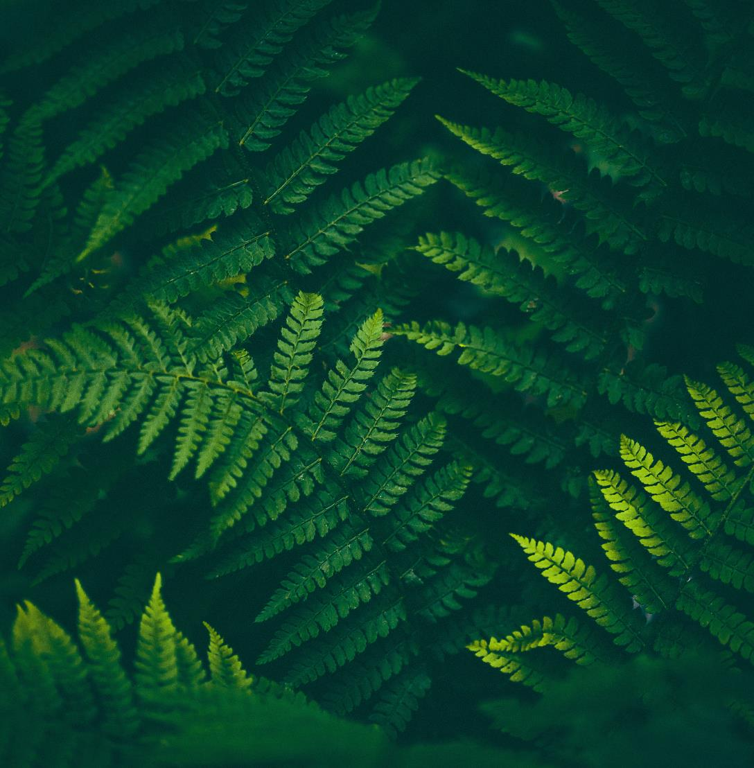
Presentation Applicerad AI
Sick Fishes
Emmelie – Niclas – Anders

Slide 2
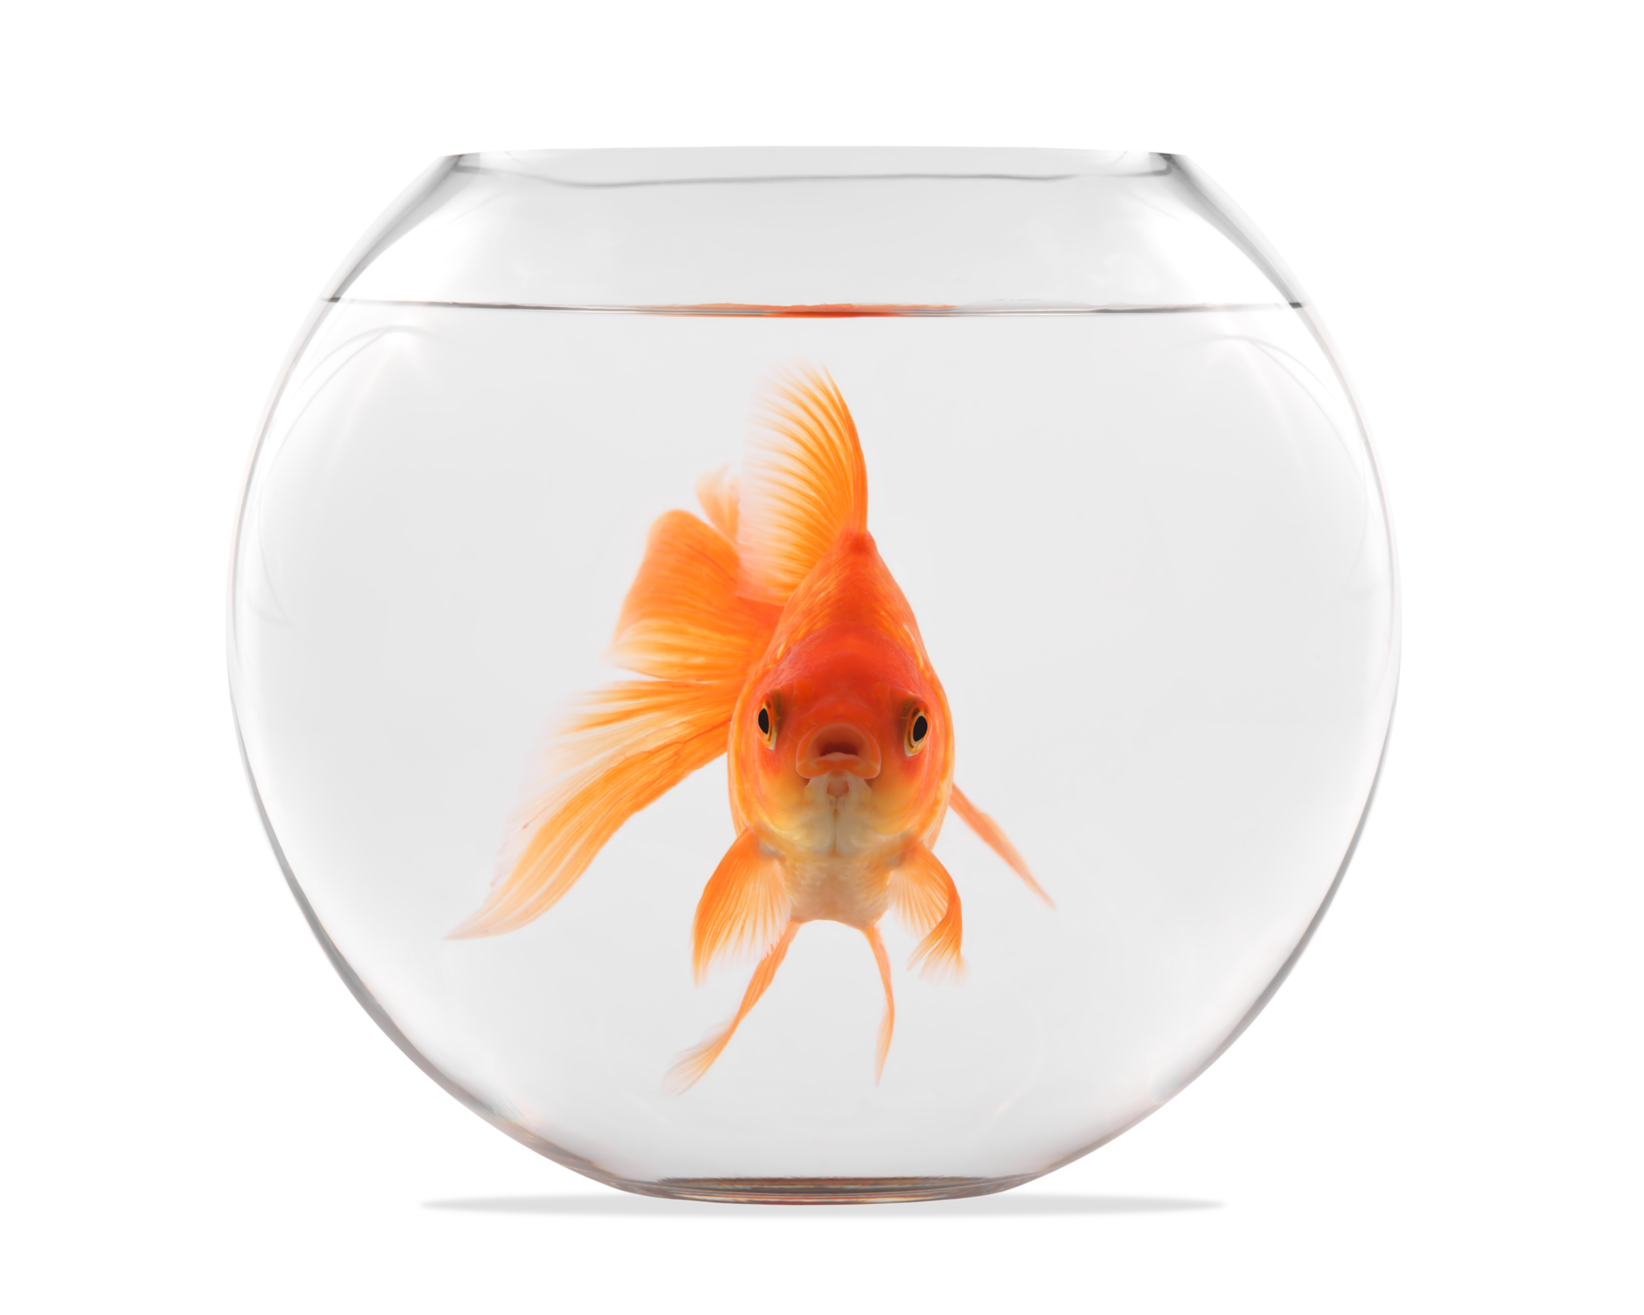
Problem
Skapa en modell som kan klassificera om en fisk är sjuk eller inte
Tanken med modellen är att både användas för att minska risken att dålig fisk säljs till kunder och att bättre följa upp hur mycket sjuk fisk som fångas så att rätt åtgärder kan tas i olika områden

Slide 3
Ursprungsdata
Data
Aeromoniasis | 49
Bacterial Gill Disease | 58
Bacterial Red Disease | 48
Fungal Disease Saprolegniasis | 46
Parasitic diseases | 38
Viral diseases White tail disease | 44
Friska Fiskar | 177
Bilder
Sjuka fiskar 283 mot 177 friska fiskar
Vi har 58 bilder på sjuka gälar men ingen data på friska gälar
Datan innehåller dubbletter, otydliga bilder eller dåliga bilder

Slide 4
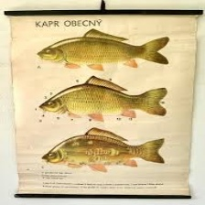
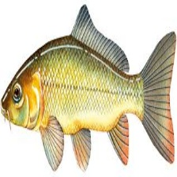
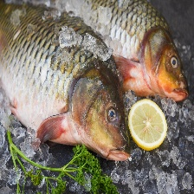
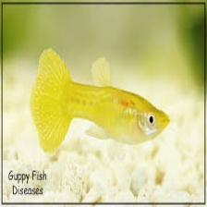
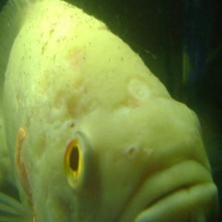
Data
Illustrerade fiskar
Sjukdomar som inte är synliga

Slide 5
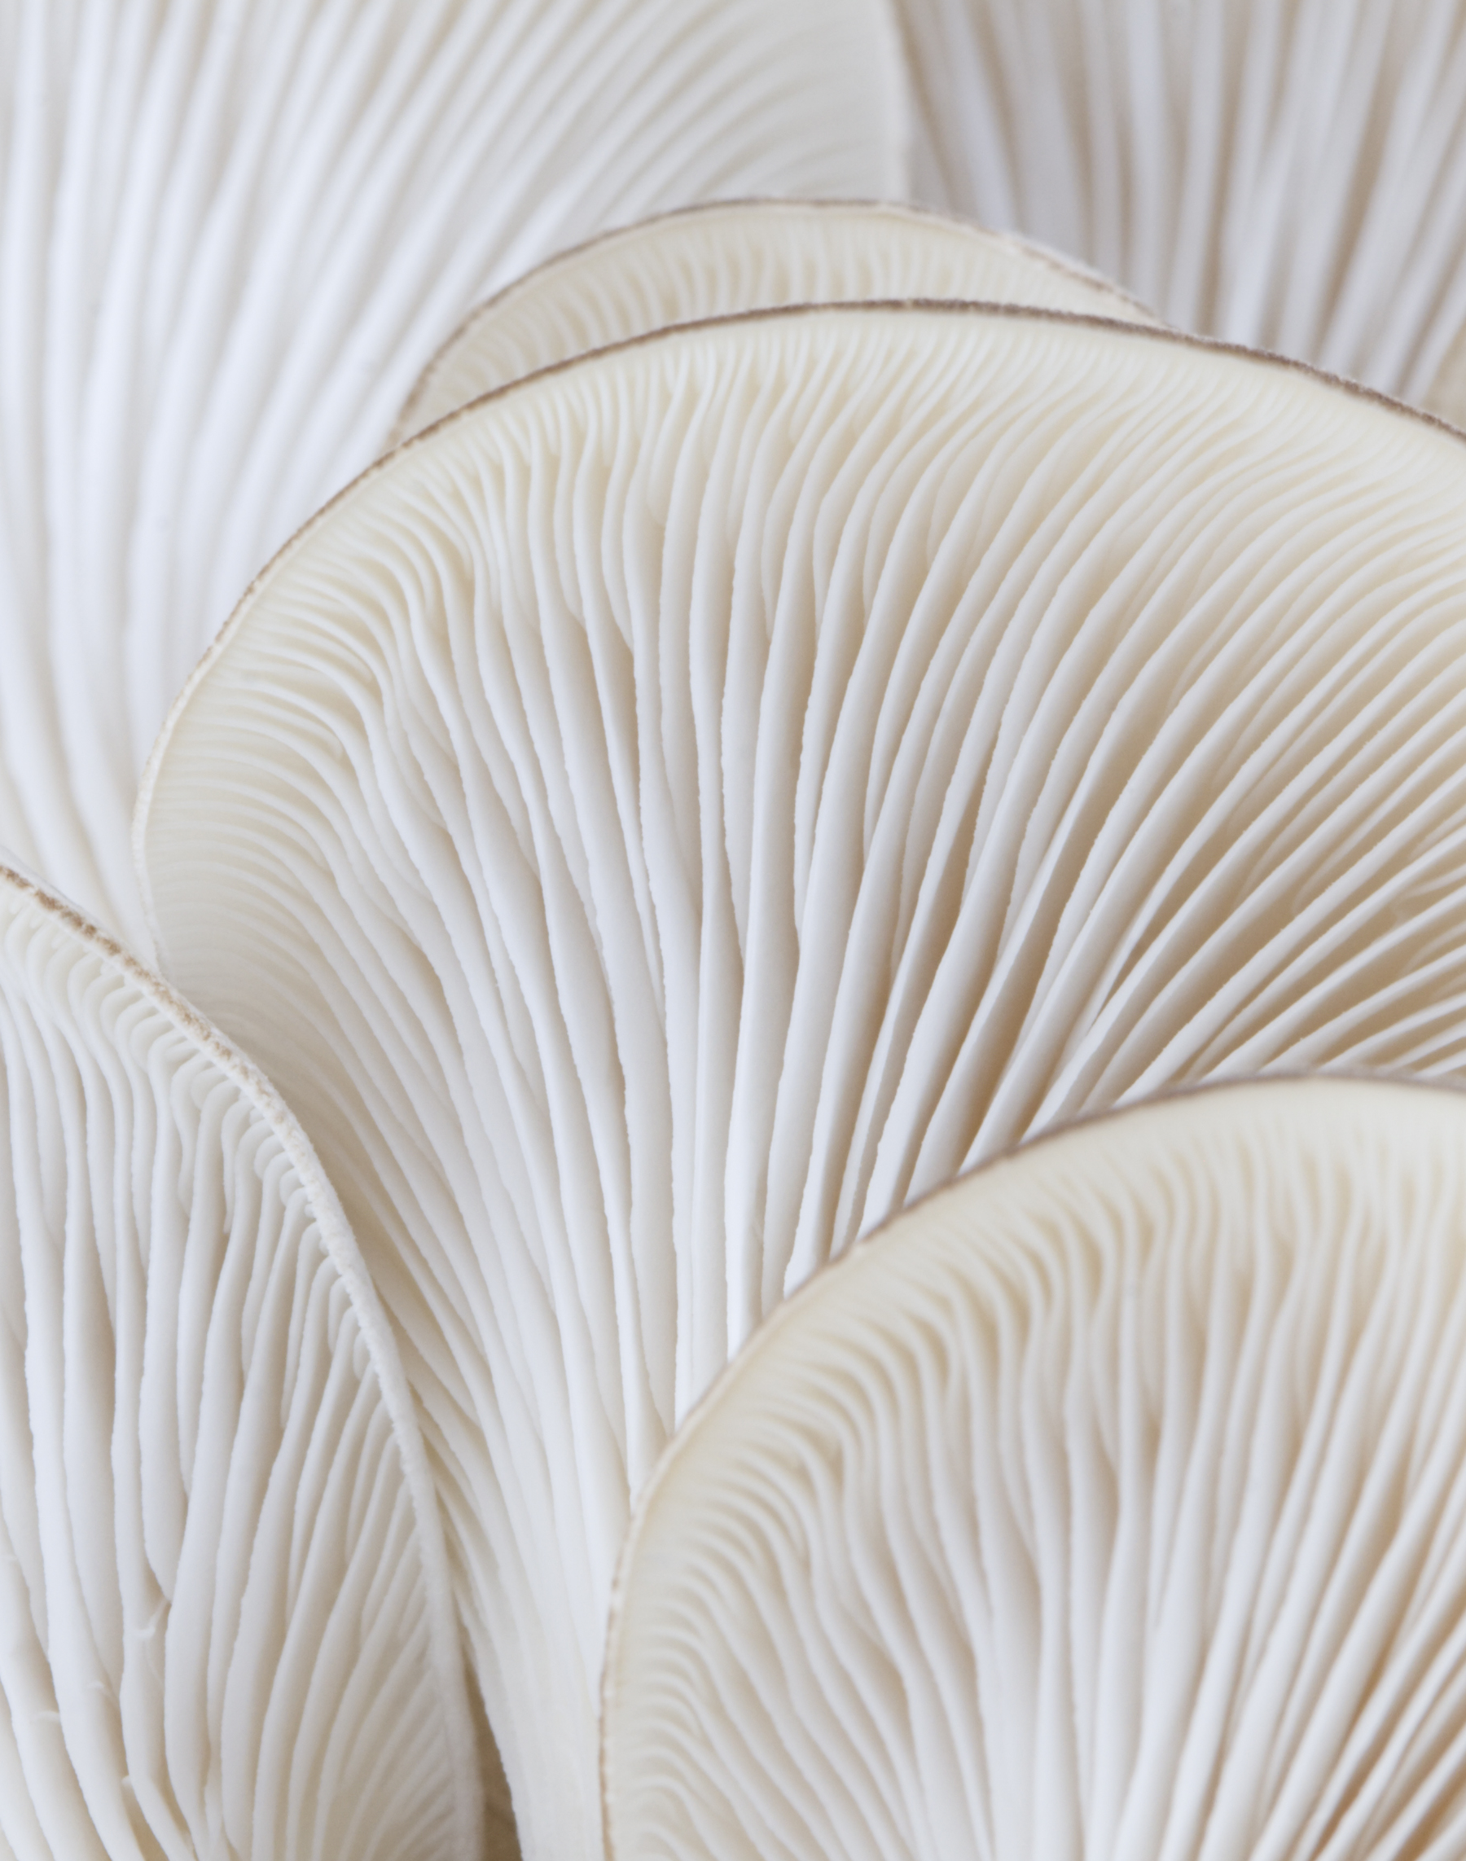
Problem
Vi har valt att göra en avgränsning på gälsjukdommar eftersom gälar inte är synliga vanligtvis så ser en bild på friska gälar ut som en sjukdom.
Skulle behöva en egen modell

Slide 6

Problem
Vad händer om en användare laddar upp en bild som inte innehåller en fisk?
Vi använder oss av en yolov5 modell som första steg i processen för att identifiera om det är en fisk i bilden.
Finns det en fisk i bilden så skär modellen ut den för att minska störningar för CNN modellen.

Slide 7
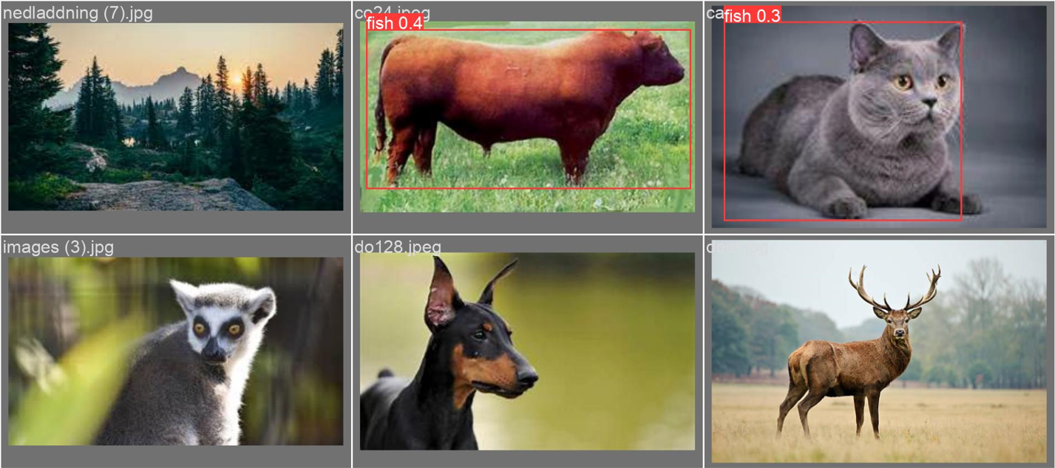
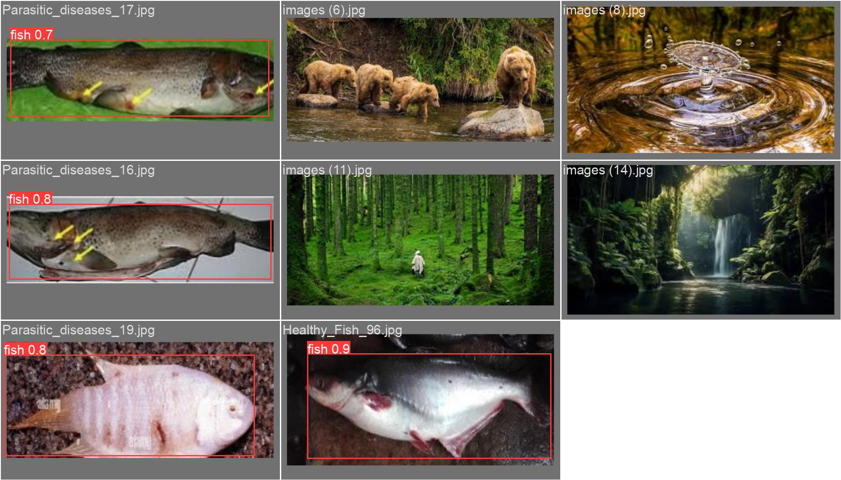
Modellen har en accuracy på 90%
Modellen ger låg accuracy på djur med liknande siluetter under träning

Slide 8
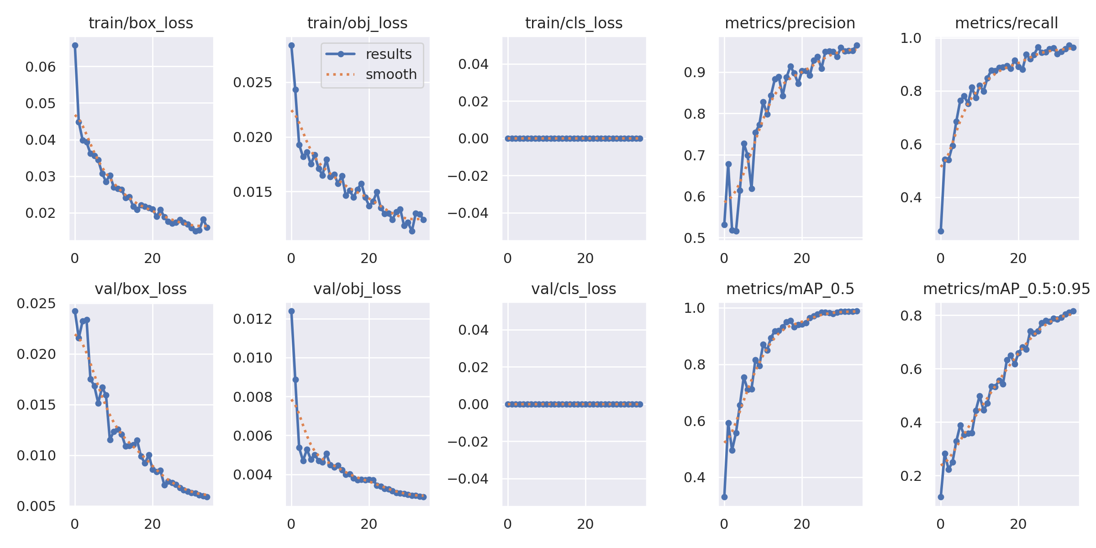
Modell

Slide 9
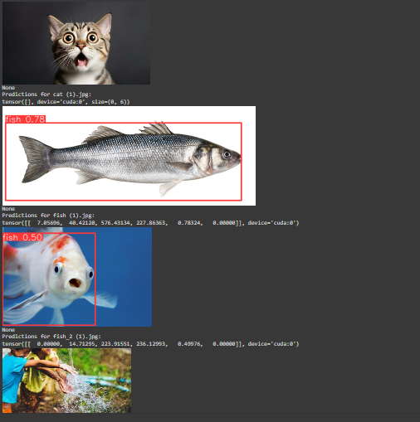
Modelltestning

Slide 10
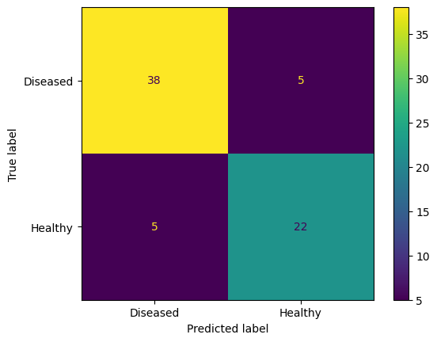
Modell
Vi använder oss av en CNN modell
Visade bästa resultat med minst bildbehandling
Snabbtränad
Träffsäkerhet 86%

Slide 11
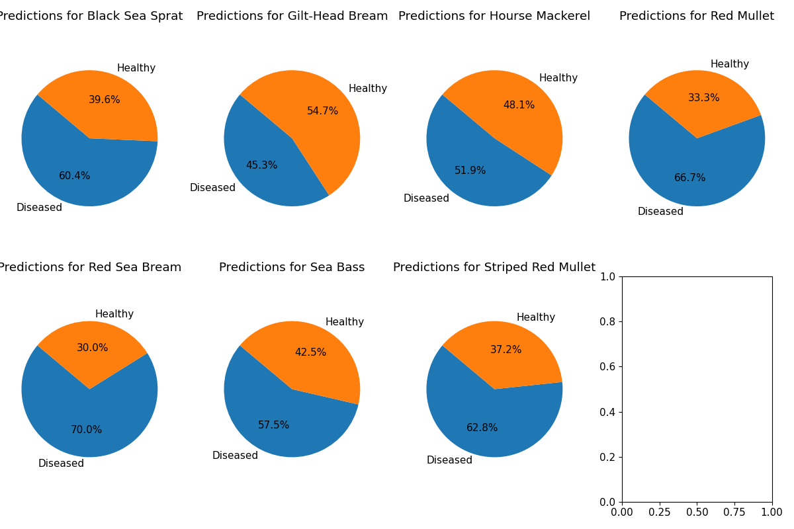
Modell
När vi testar på andra fiskarter så har modellen en dålig träffsäkerhet

Slide 12







Process
1.
2.
3.
Yolo
CNN
Användaren laddar upp en bild
Yolov5 modell avgör om det finns en bild
CNN Modell identifierar ifall fisken är sjuk eller inte

Slide 13
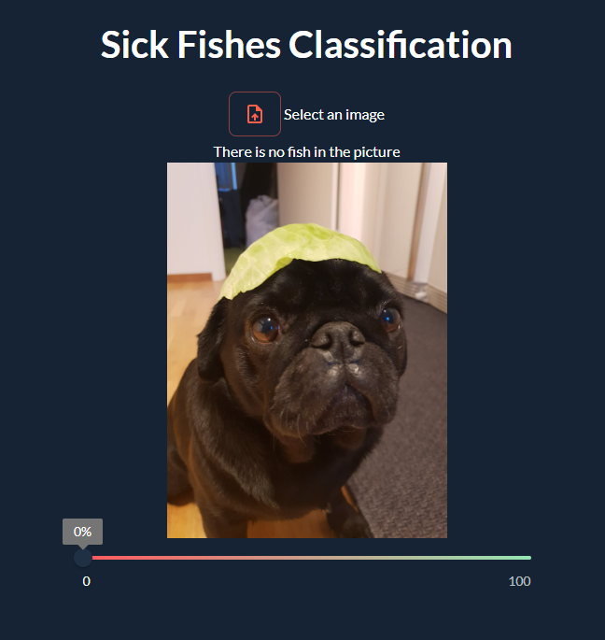
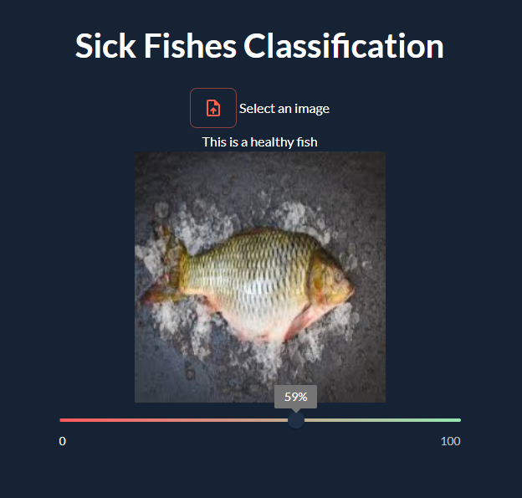
Process

Slide 14
Slutdata
Data
Sjuka fiskar | 213
Friska fiskar | 140
Inte fiskar | 100
Slog ihop alla sjukdomar så vi bara behöver kolla på färre kategorier
Bilder på t.ex. katt, hund, skog, vatten, träsk bl.a. till Yolov5

Slide 15
Förbättringar
Mer data på båda sjuk och friska med olika fiskarter. Modellen har problem när det finns fiskarter som den inte känner igen.
Mer data hade gjort så vi kan träna en modell som identifierar olika sjukdomar.
Spara uppladdade bilden till en databas för att samla mer data medans modellen används.
Just nu fungerar APIn på en bild i taget, en vidareutveckling är att tillsammans med FTF så komma på rätt flöde som fungerar för dem. T.ex. Batch-köra fiskar som kommer från olika områden eller kontinuerligt på band vid produktion.

Slide 16
Frågor?

